Slide 1
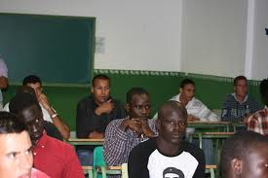
ALFABETIZACIÓN A INMIGRANTES.-
ESPAÑOL L2
Juan Cristóbal Ruiz González
Ceper Cehel
Una propuesta comunicativa. Un espacio para la reflexión

Slide 2
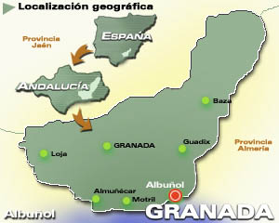

Slide 3
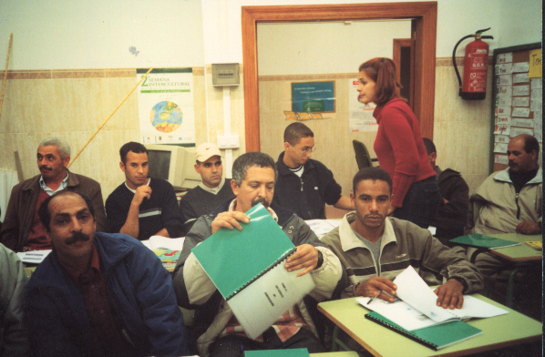
NECESIDADES DETECTADAS
Aprender el castellano
Obtener el c. De conducir

Slide 4
OTRAS NECESIDADES
Alojamiento / vivienda
Situación de irregularidad legal en cuanto a su documentación.
Laborales
Religiosas
Conocimiento del entorno y los recursos.
Tramitación de documentación y asesoramiento
En determinados casos sanitarias

Slide 5

DIFICULTADES CON LAS QUE NOS HEMOS ENCONTRADO ( 1 )
Concentración de inmigrantes en determinadas aulas, a veces muy por encima de lo que seria aconsejable.
Diversidad en su origen. En algunos centros no todos tienen la misma procedencia.
Diferentes momentos de incorporación al centro de adultos.
Desfase en el idioma
En algunos casos no han estado escolarizados previamente.

Slide 6

DIFICULTADES CON LAS QUE NOS HEMOS ENCONTRADO ( 2 )
Modelo educativo distinto.
Abandono femenino por motivos culturales.
Problemas con las familias a la hora de su implicación en la educación de sus hijos.

Slide 7

OBJETIVOS CEPER CEHEL ( 1 )
Analizar la realidad del inmigrante.
Facilitar la acogida e integración social y educativa del alumnado inmigrante en condiciones de igualdad dando a conocer a las familias los aspectos básicos del sistema educativo , así como el proceso de escolarización y la organización de los centros docentes.
Impulsar el aprendizaje del español como segunda lengua para posibilitar la adquisición de una formación instrumental que facilite su integración en el medio que le rodee.

Slide 8
OBJETIVOS CEPER CEHEL ( 2 )
Potenciar los aspectos de enriquecimiento de las diferentes culturas , facilitando el aprendizaje de la lengua y cultura materna para que el alumnado conserve su identidad cultural.
Potenciar acciones de formación integral de nuestros alumnos adultos , haciendo especial hincapié sobre los padres y madres cuyos hijos / as se encuentran escolarizados en otros centros de la zona.
Elaborar materiales adaptados a las características y necesidades de nuestros alumnos.

Slide 9
OBJETIVOS C. DE ADULTOS ( 3 )
Realizar una programación de actividades tanto dentro como fuera de las aulas tendentes a desarrollar actitudes de convivencia , tolerancia y el respeto mutuo de esta forma tendemos a favorecer la convivencia a nivel local.

Slide 10
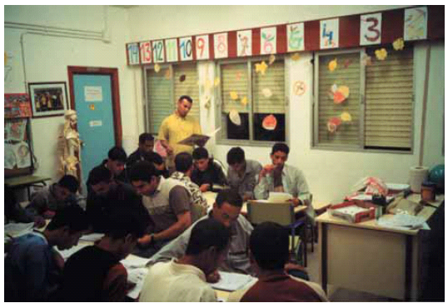
NOS PREGUNTAMOS
¿Qué hacemos los Centros de Educación Permanente ?
¿ Qué hacen los mediadores/as ?
¿ En qué campos trabajamos ?
¿ Qué actividades llevamos a cabo ?

Slide 11
PRODUCTOS ESPERADOS ( 1 )
Análisis y reflexión sobre la realidad del inmigrante.
Divulgar e informar sobre la normativa y el marco legal correspondiente al alumnado inmigrante.
Análisis y reflexión sobre las medidas tanto a nivel educativo como institucionales que debemos desarrollar con la población inmigrante.
Atender a los alumnos / as dentro de cada etapa formativa en que se encuentre en base a su desarrollo personal, poniendo en practica la propia pedagogía intercultural.

Slide 12
PRODUCTOS ESPERADOS ( 2 )
Centros como lugar idóneo para la reflexión en cuanto a diferencias y similitudes con otras culturas.
Conocimiento más profundo de materiales existentes.
Conocimiento del marco de referencia europeo en el aprendizaje de las lenguas.
Realización de actividades que mejoren las relaciones entre las diferentes culturas existentes en nuestro municipio.
Puesta en practica de un proyecto dedicado a la atención de las personas inmigrantes adultas , con el fin de combatir la marginación , la discriminación y la exclusión social.

Slide 13
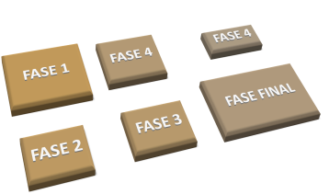
FASES SEGUIDAS ( 1 )
01.- Campaña de captación del alumnado.
02.- Estudio social de la población inmigrante en el municipio.
03.- Estudio de las dificultades individuales y de colectivo.
04.- Búsqueda de información.
06.- Inicio de actividades de forma puntual para la sensibilización de la población frente al racismo y la xenofobia .
07.- Facilitar el aprendizaje del idioma español como medio integrador de su desarrollo personal, social, cultural .

Slide 14

FASES SEGUIDAS ( 2 )
08.- Elaboración de Proyectos de Innovación.
09.- Elaboración de Planes institucionales.
10.- Elaboración de proyectos europeos Grundtvig
11.- Colaboración con proyectos transnacionales desde el punto de vista institucional.
12.- Valoración y reajuste.

Slide 15

1. Cuestiones o reflexiones previas
¿Cuáles son sus intereses para aprender una L2?
¿ Qué puede aprender?
¿Qué debe de aprender?
¿Para qué alfabetizar?
¿ Qué temas le interesa trabajar en clase?

Slide 16
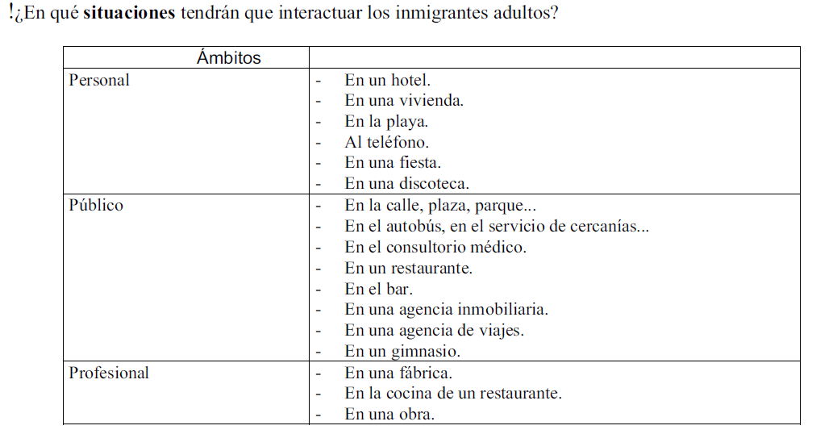
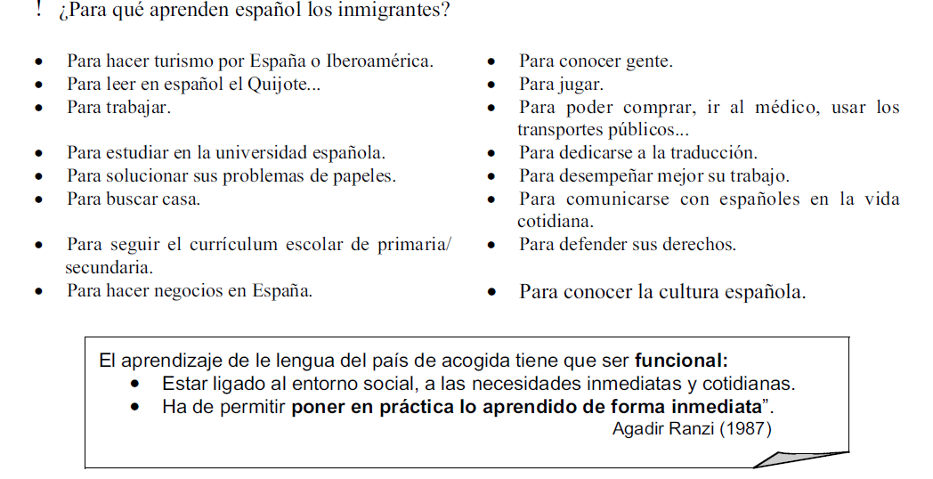
ANALISIS DE NECESIDADES.-

Slide 17
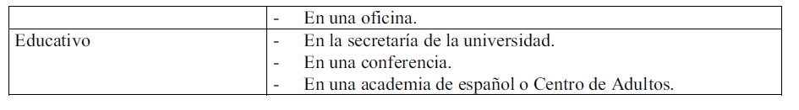
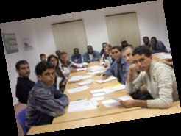
SITUACIONES INTERACTUAR II .-

Slide 18
OBJETIVOS TEMÁTICOS.-
Asuntos de la conversación .- Marco común europeo de referencia.
Identificación personal
Vivienda, hogar y entorno
Vida cotidiana
Tiempo libre y ocio
Viajes
Relaciones con otras personas
Salud y cuidado personal
Educación
Compras
Comidas y bebidas
Servicios públicos
Lugares
Lengua extranjera
Condiciones atmosféricas

Slide 19
TIPO DE ALUMNADO
.‐ No están alfabetizados en su lengua materna
El alumno debe aprender un sistema fonológico diferente a su lengua materna y además su representación gráfica.
.‐ Alfabetizados exclusivamente en su lengua materna: Ej. el árabe
Este tipo de alumnado necesita un ritmo diferente, más lento, y más actividades didácticas, en comparación con los alfabetizados en una lengua latina.
.‐Los analfabetos funcionales en una lengua extranjera
Por una parte, muchas de las dificultades que encuentra el estudiante cuando trabaja con el lenguaje escrito provienen de la interferencia de su lengua materna, por ejemplo en el caso de los árabes: distinción de
sonidos, uso de las mayúsculas, …
El analfabeto funcional se define porque no domina estas estrategias. Sin embargo, se diferencian de los no alfabetizados, porque dominan las microhabilidades más primarias.

Slide 20
DIRIGIDA A.-
Se dirige a estudiantes inmigrantes, jóvenes y adultos, analfabetos en su lengua materna, que están escolarizados en España en Centros de Educación de Educación Permanente de personas adultas (CEPER) o en organizaciones no gubernamentales (ONG).
La unidad está destinada, en principio, a estudiantes que tienen ya una competencia oral mínima (A1) en español, aunque se ha testado con un grupo de principiantes absolutos, observándose en este caso, que el aprendizaje de la lectoescritura siguiendo este tipo de enfoque, ha contribuido al aprendizaje oral de la L2.

Slide 21
VOCABULARIO
Sustantivos | Verbos | Adjetivos
Tierra Coche Autobús Camión Moto Tren Tranvía Bicicleta Carro Taxi | Conducir Aparcar Acelerar Frenar Pedalear Aterrizar Despegar Embarcar | Bonito-feo Grande-pequeño - mediano Cómodo-incómodo Nuevo-viejo Rápido-lento Ancho-estrecho Largo-corto Sucio-limpio
Mar Transatlántico Velero Balsa Barca Submarino Yate
Aire Avión Avioneta Helicóptero Globo

Slide 22
1.- ¿Qué son?
¿Qué te sugieren los dibujos?

Slide 23
2.- ¿QUÉ CONOCES DE ESTOS TRANSPORTES?

Slide 24

PRINCIPIANTES ABSOLUTOS

Slide 25
01.- Presentación de un dibujo
Presentación del código
Preguntar que ven en el dibujo
Ver que le sugiere el dibujo
Preguntas relacionadas con el tema.

Slide 26
2.- ¿Cómo se llama esto?
Moto

Slide 27

03.- PRESENTACIÓN DE LA PALABRA GENERADORA PARA QUE LA LEAN

Slide 28
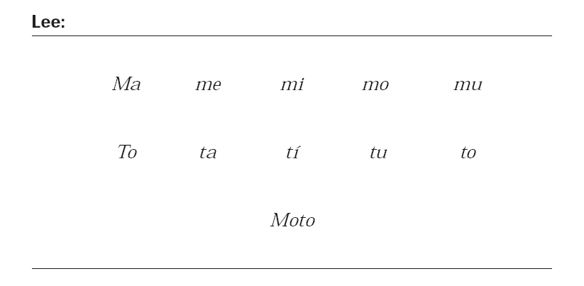
04.- PRESENTACIÓN DE LA PALABRA Y LA DE SUS FAMILIAS SILÁBICAS.

Slide 29
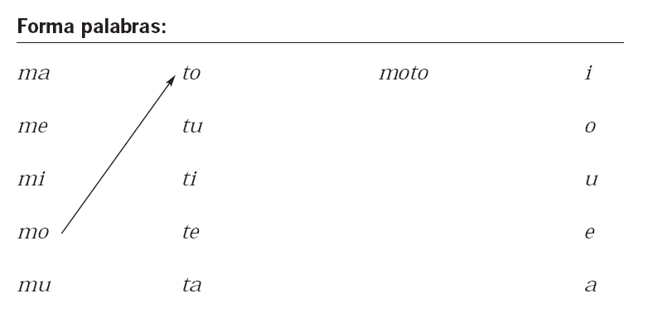
05- PRESENTACIÓN DE LAS FAMILIAS SILÁBICAS PARA FORMAR PALABRAS

Slide 30
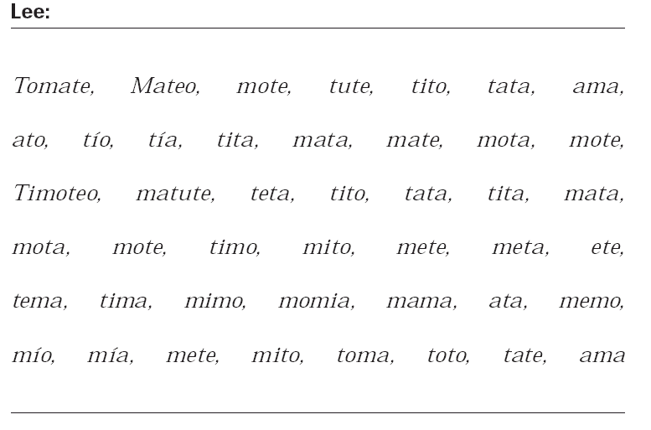
6.-LECTURA COLECTIVA DE LAS PALABRAS GENERADAS

Slide 31
07.- Lectura individual de las palabras generadas
08.- Adquisición de vocabulario.
. Presentar las palabras generadas con un dibujo que le corresponda.
. Explicación de lo que quieren decir las palabras desconocidas
. Construcción de frases orales con esas palabras para recordar el significado de la palabra

Slide 32
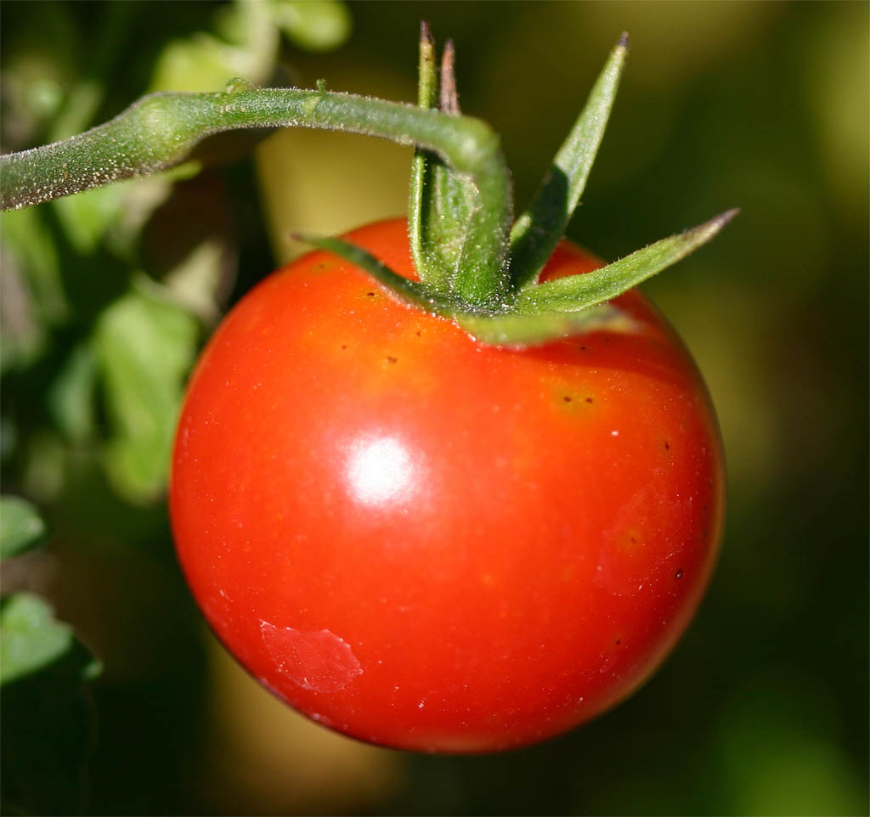
tomate

Slide 33

mateo

Slide 34
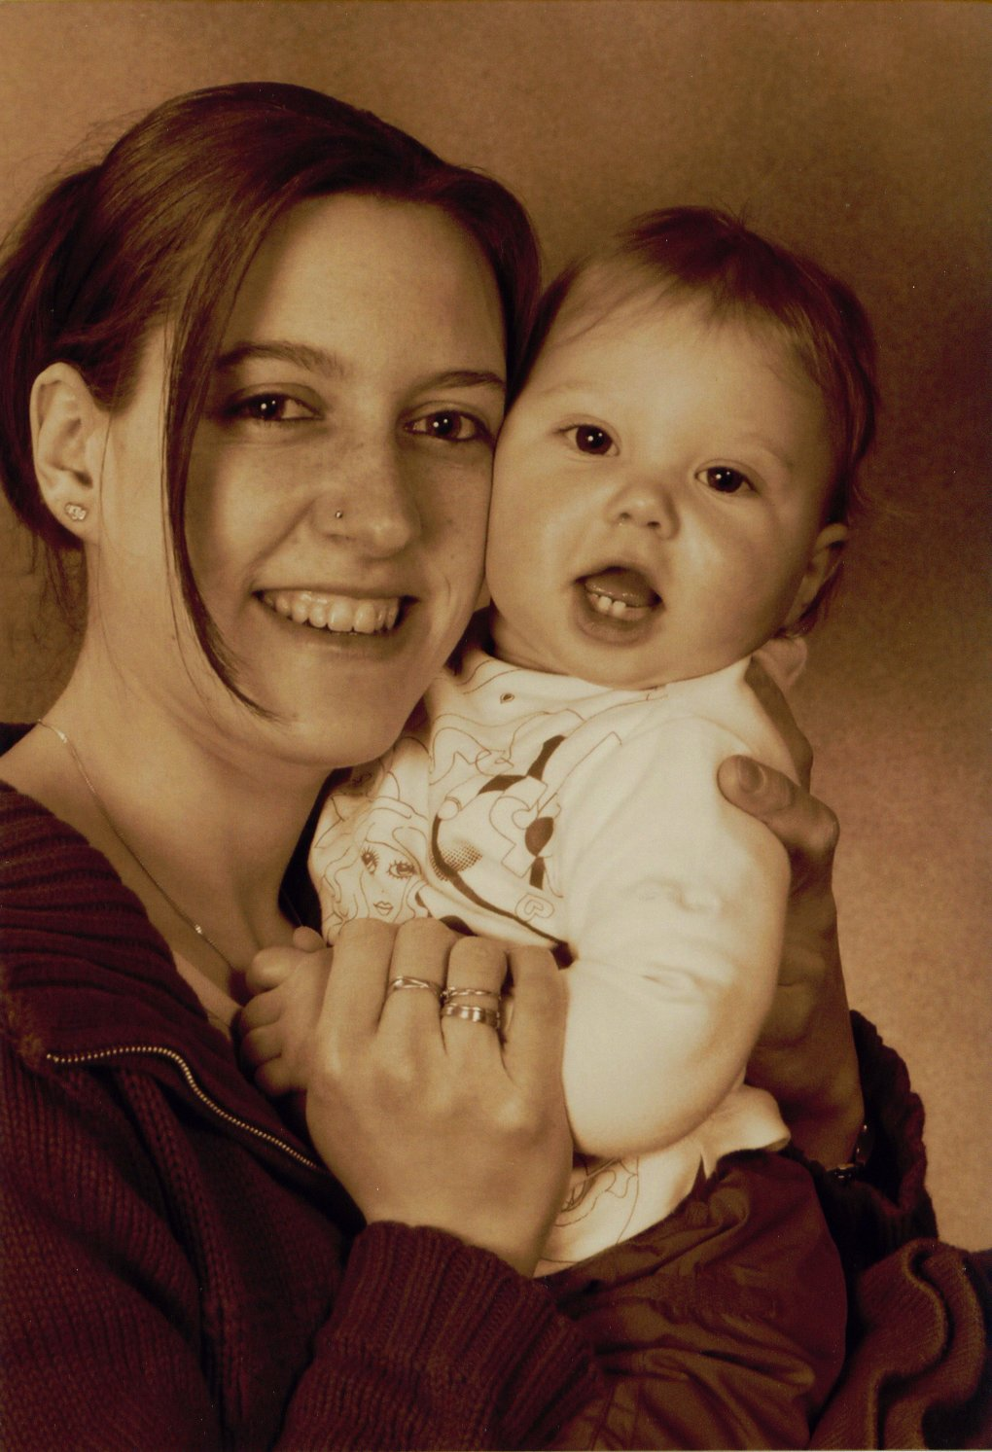
mama

Slide 35
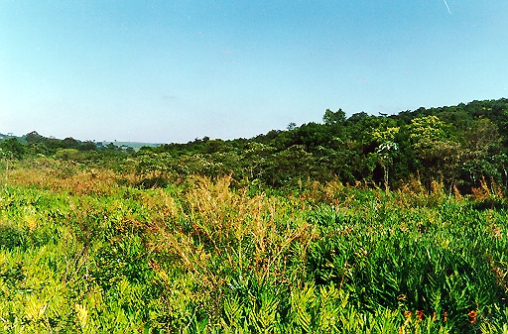
mata

Slide 36

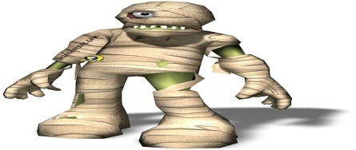
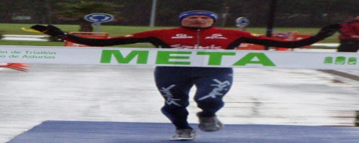

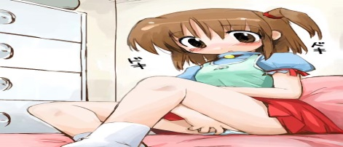

9.- PRESENTAC. DE PALABRAS
mama
Momía
meta
toto
ete
mata

Slide 37
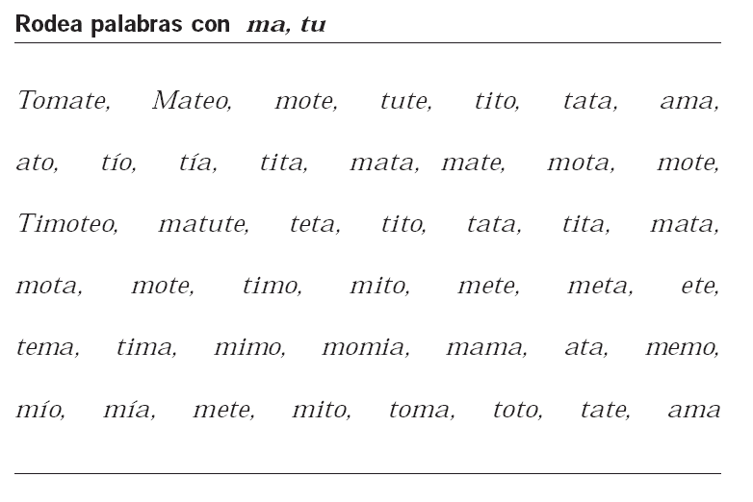
10. - RODEA PALABRAS EN BASE A LAS SILABAS PROPUESTAS

Slide 38
11.- Redondea las palabras repetidas
1.- moto, toma, moto, temo
2.- Tomate, Mateo, mote, tomate
3.- Timo, mata, matute, mata
4.- Ama, ete, matute, ama, tema

Slide 39
12.- Clasifica.
Tomate – matute – mama – tita
tata – tota – timo – mote – mota
Mateo – momia – tima – tema
ma | ti | mo

Slide 40
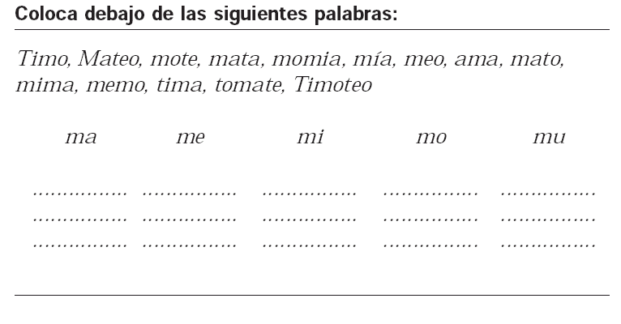
13.- COLOCA DEBAJO DE LA PALABRA QUE CORRESPONDA

Slide 41
14.- Redondea las palabras que representa el dibujo y escríbelas.
 | Tomate – mete – Mateo – Timoteo - mata – tomate
 | Mateo – temo – teme – momia – moto - mote – mota -

Slide 42
15.- Rodea en cada línea la palabra que oyes

Slide 43
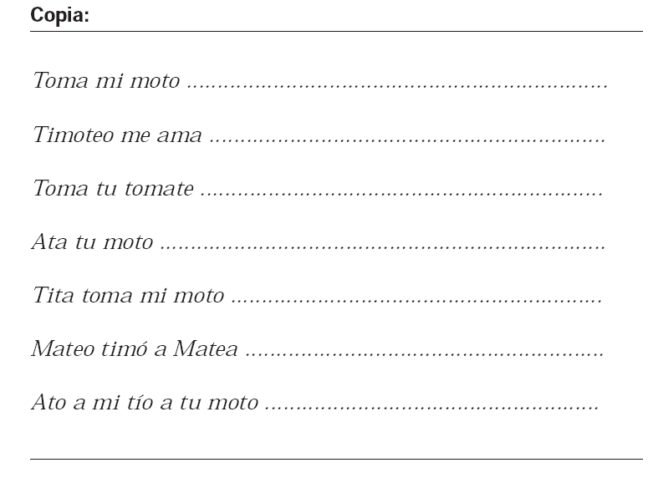
16.- Saca

Slide 44
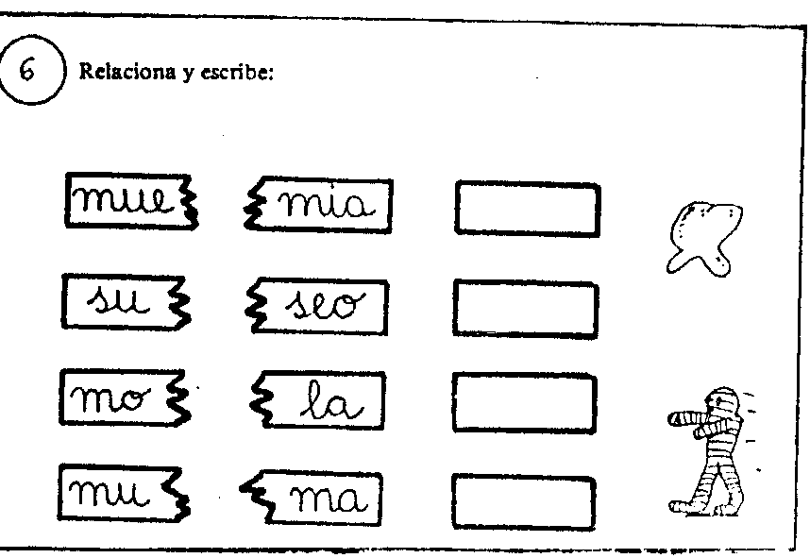
17.- Composición de palabras con nuevo fonema

Slide 45
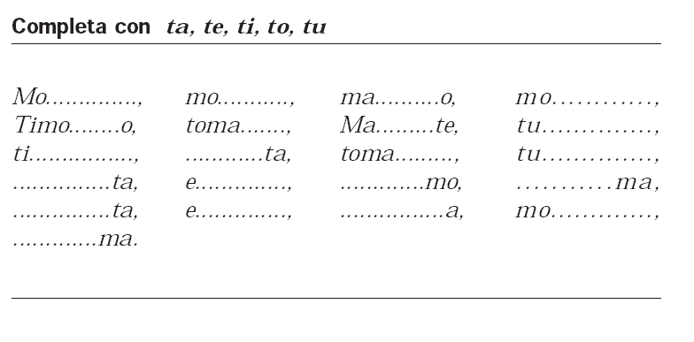
18.- COMPLETA LAS PALABRAS EN BASE A LAS SILABAS PROPUESTAS

Slide 46
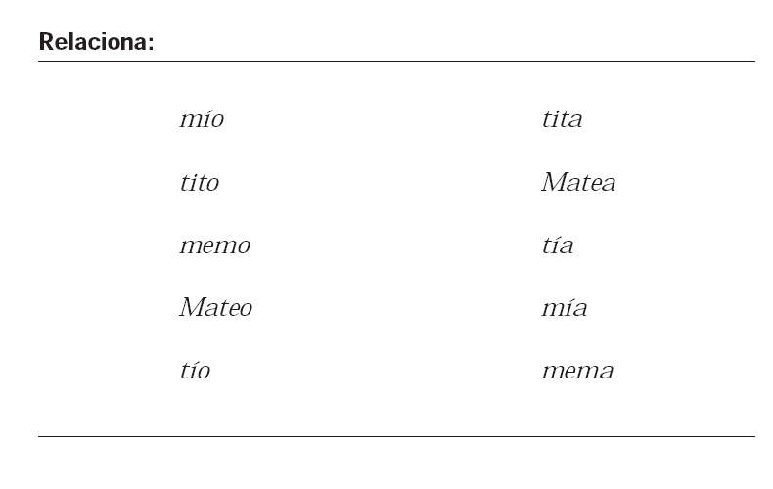
19.- RELACIONA COLUMNAS

Slide 47

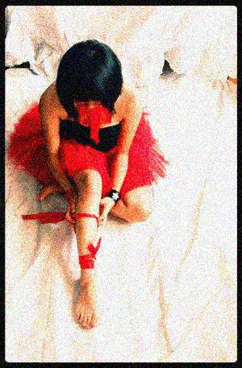
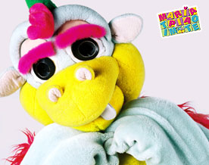

20.- RELACIONAR LA PALABRA CON SU DIBUJO
toto
Timoteo
Ato
momia

Slide 48

21.- DICTADO

Slide 49
22.- LECTURA DE FRASES SENCILLAS

Slide 50
23.- LECTURA Y ESCRITURA COMPRESINSIVA
Leer la palabra y comprenderla
Relacionar la palabra con su dibujo
Escribir el nombre debajo del dibujo

Slide 51
24.- ESCRIBIR EL NOMBRE DEBAJO DEL DIBUJO.
  Toto , momia , mama , meta , mata , ete.

Slide 52
25.- COPIA DE ESAS FRASES

Slide 53
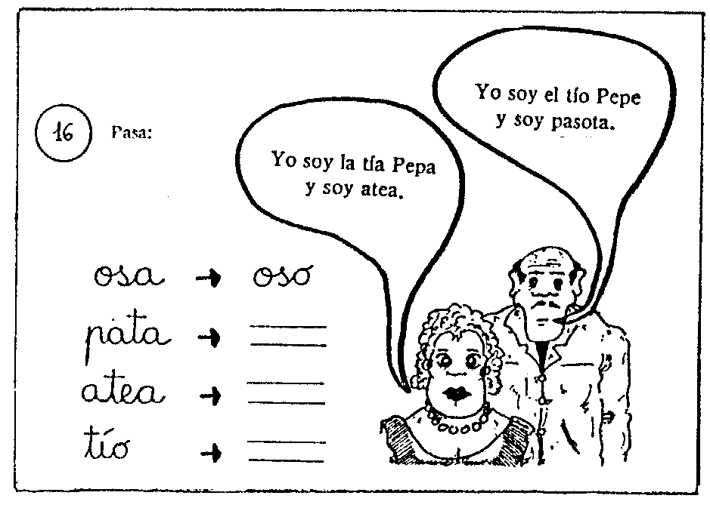
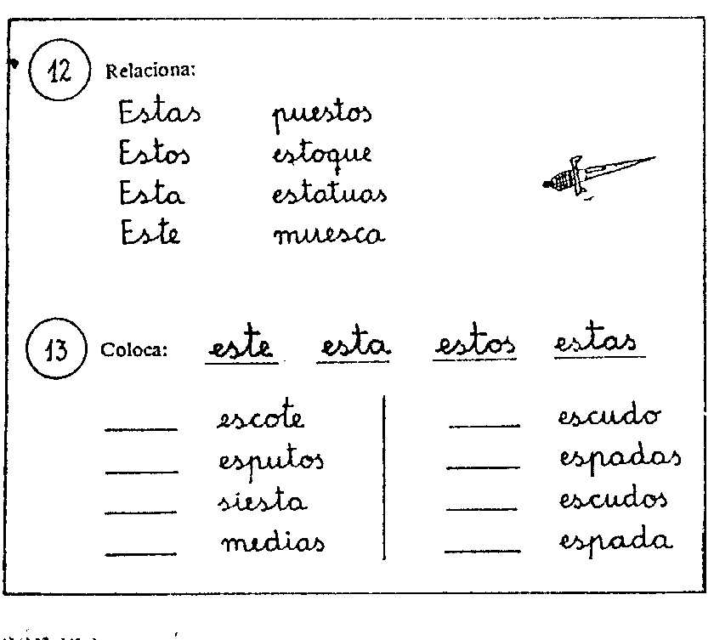
26.- Actividades gramaticales I
Género y número
Género

Slide 54
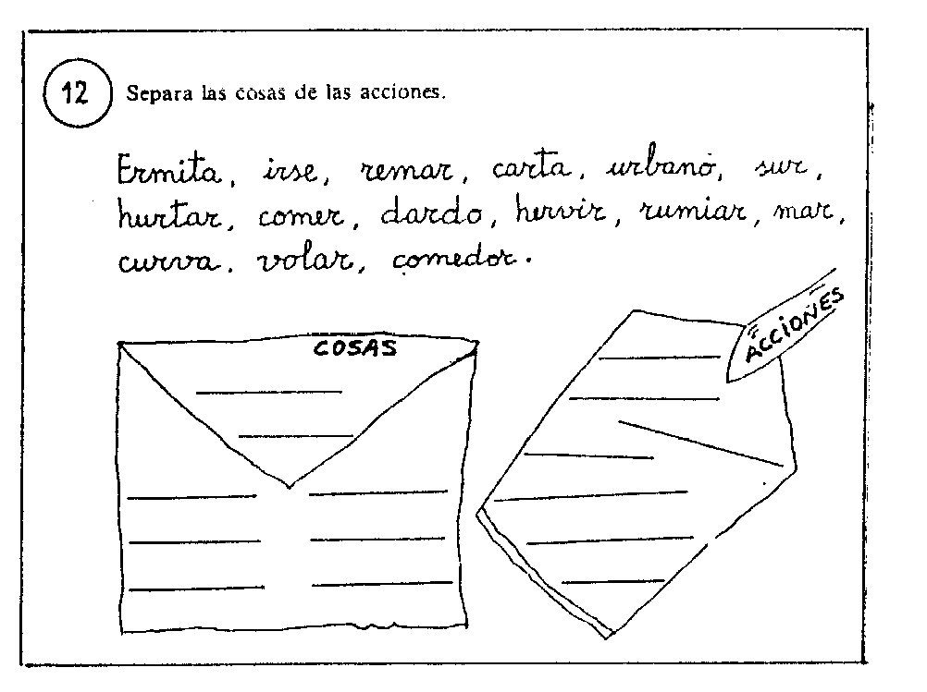
27.- Actividades gramaticales II

Slide 55
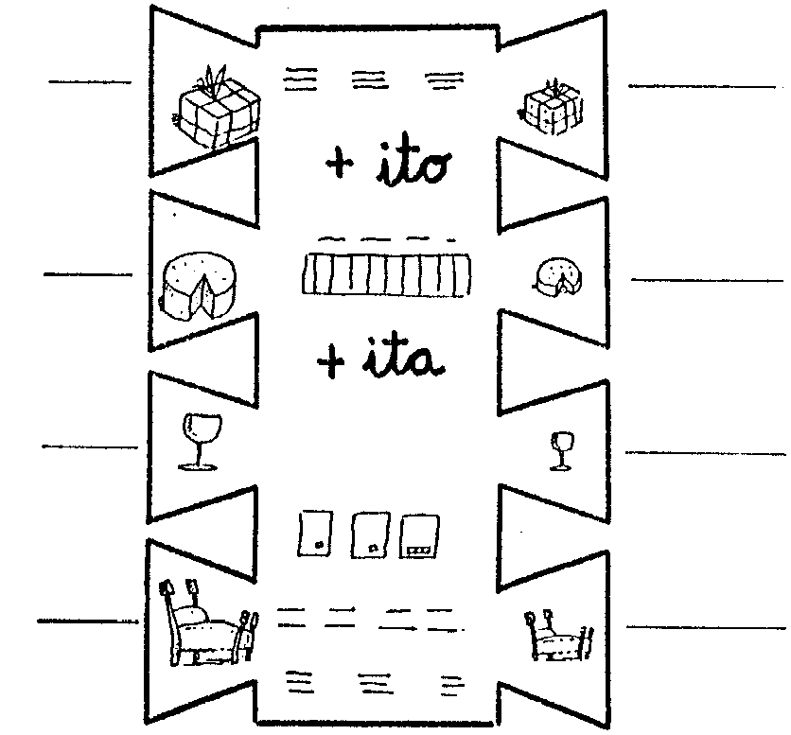
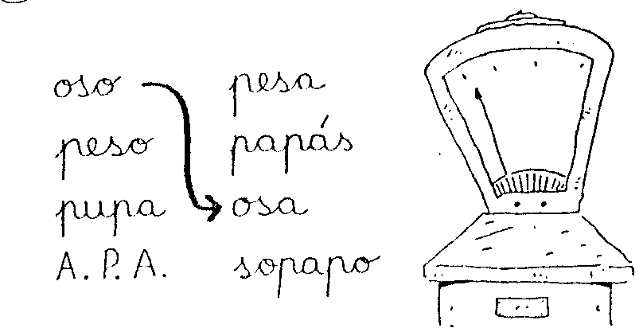
28.- Actividades de semántica
Relaciona
Familias de palabras
Diminutivos

Slide 56
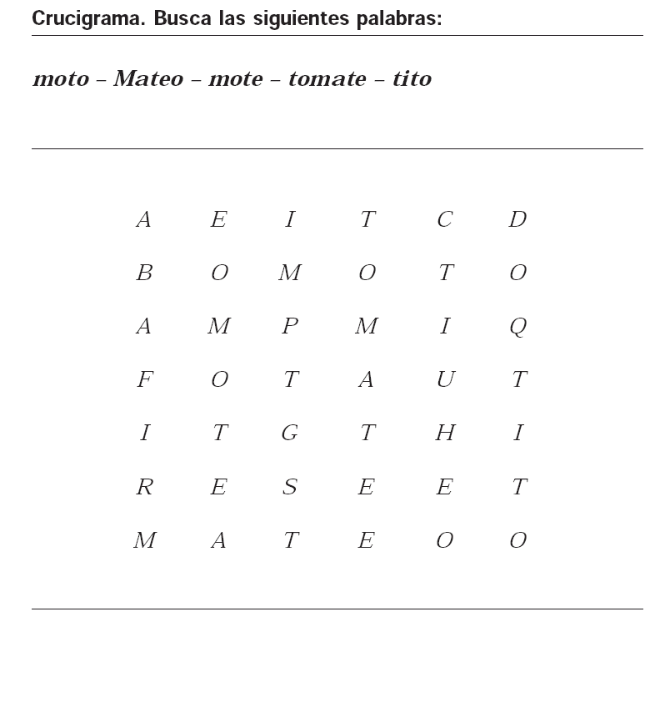
29.- CRUCIGRAMA . Busca las siguientes palabras

Slide 57
OTRO TIPO DE FICHAS
Separar silabas
Completar espacios punteados en blanco
Completar con determinantes
Completar frases en las que falta una palabra.
Señalar las palabras repetidas
Preguntas / respuestas
Trabajo de plurales
Enlazar palabras o frases con y
¿Cómo se llama ?

Slide 58
OTRO TIPO DE FICHAS
¿Para qué sirve ?
Elige una palabra de varias dadas.
Trabajo de mayúsculas
Escribir palabras agrupando las trababas que
Completar frases a su libre elección.

Slide 59

COMPETENCIA ORAL MINIMA

Slide 60
Los conocimientos para desarrollar la unidad son: Conocimiento básico de la estructura de una oración para expresar oralmente frases, y dar pequeñas explicaciones sobre un hecho.
A modo resumen
Expresión oral.-
Vocabulario básico
Frases.- Construir frases con una aceptable estructura gramática.
Textos.- Tradicionales, poesía, canciones y adivinanzas.
Uso de la exclamación e interrogación.
Comprensión oral.-
Nombrar e identificación de vocales de la unidad.
Explicación del significado de lo escuchado y percibido
Adivinanzas, poesías y canciones
Clasificación dependiendo de diferentes criterios.

Slide 61
A modo resumen
Gramática.-
Concordancia en género y número
Familia de palabras
Antónimos
Expresión escrita.-
Frases
Dictado
Auto dictado
Escritura espontanea
Comprensión escrita.-
Sopa de letras
Unión de palabras con la imagen
Completar palabras
Identificar palabras correctas
Ordenar palabras para formar una frase con significado
Lectura y responder a preguntas

Slide 62
1.- Lee los diferentes medios de transporte.
READ AND TALK ABOUT THESE PICTURES.-
moto | metro | camión | barco
avión | coche | aeronave | balsa
bicicleta | autobús | tranvía | helicóptero

Slide 63
3.- RECONOCIMIENTO DE TARJETAS
COCHE | TREN | TRANVÍA
BICICLETA | CAMIÓN | TAXI
MOTO | AUTOBÚS | CARRO
SUBMARINO | VELERO | YATE
BALSA | BARCO | TRASATLÁNTICO
TREN | TRANVÍA | AVIONETA
COCHE | TREN | TRANVÍA
Bicicleta | Camión | Taxi
Moto | autobús | carro
Submarino | Velero | Yate
balsa | Barco | trasatlántico
Tren | Tranvía | avioneta

Slide 64
3.- Di su nombre ( nombrar tarjetas) y escribe
SAY AND WRITE THE NAME

Slide 65
4.- De los siguientes medios enumera los que van por tierra, mar o aire
CLASSIFY THE FOLLOWING WORDS
Moto | Submarino | Avión | camión
Tranvía | Tren | Bicicleta | velero
helicóptero | Barca | Balsa | globo
Tierra GROUND | Mar SEA | Aire AIR

Slide 66
5.- Clasifica las siguientes palabras
CLASSIFY THE FOLLOWING WORDS
Según tengan según sean o no medio de transporte.
Tren – libro – casa – bus – avión - ballena – carro – metro – perro – luna
SI | NO

Slide 67
 | Balsa Autobús
 | Barco Tranvía
 | Metro Camión
6.- RELACIONA ESTAS PALABRAS CON LAS IMÁGENES .-
LINKING WORDS WITH IMAGES

Slide 68
7.-Podemos aprender el vocabulario referente a los transportes .- BASIC VOCABULARY
SUSTANTIVOS .- Autobús, camión, coche, moto, tren, tranvía, bicicleta, carro, taxi, trasatlántico, velero , balsa, barca, submarino, yate , avión , avioneta, helicóptero, globo. Nouns.- bus, lorry, car bike, train, motorbike, taxi, cart, transatlantic, sailing ship, raft, submarine, yacht, plane, helicopter, globe, boat, streetcar,.
VERBOS.- Conducir , aparcar , acelerar , frenar , pedalear, aterrizar , despegar , embarcar. Verbs.- Driving, park, speed up, brake, land, take off, board.
ADEJTIVOS .- Bonito , feo , grande , pequeño, mediano, cómodo , incomodo, nuevo, viejo, rápido , lento, ancho , estrecho, largo, corto, sucio, limpio. Adjectives.- Beautiful, ugly, big, small, medium, comfortable, uncomfortable, new, old, fast, slowly, wide, narrow, large, clean, dirty.

Slide 69
8.- Completa con las siguientes palabras
COMPLETE WITH THE FOLLOWING WORDS
Camión – turismo – tren – metro – autobús – patera – avión -
Juan va a trabajar todos los días con el ................
Mohamed llego a nuestro país en ........................
Pedro lleva frutas a Francia con su .......................
Madrid y Barcelona están unidas por ...................
El día 22 vamos a Sevilla en ..................................
El ............................................... circula bajo tierra
Al ......................................suben muchas personas

Slide 70
9.- UNE MEDIANTE FLECHAS LINK THESE NOUNS - SINGULAR AND PLURAL -
Camión | tren
yate | Barcos
Turismo | Turismos
balsas | Yates
Trenes | Patera
helicóptero | Camiones
pateras | Balsa
Autobús | Autobuses
Barco | Helicópteros

Slide 71
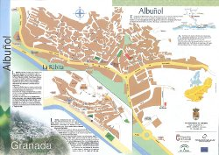
10.- Localización de lugares
Colorear en el siguiente callejero.
Verde.- Una calle
Azul.- Una plaza
Rojo.- Una avenida
Amarillo.- Un polideportivo.
Marca con una X en el callejero anterior.-
Paradas de taxi
Hospitales

Slide 72
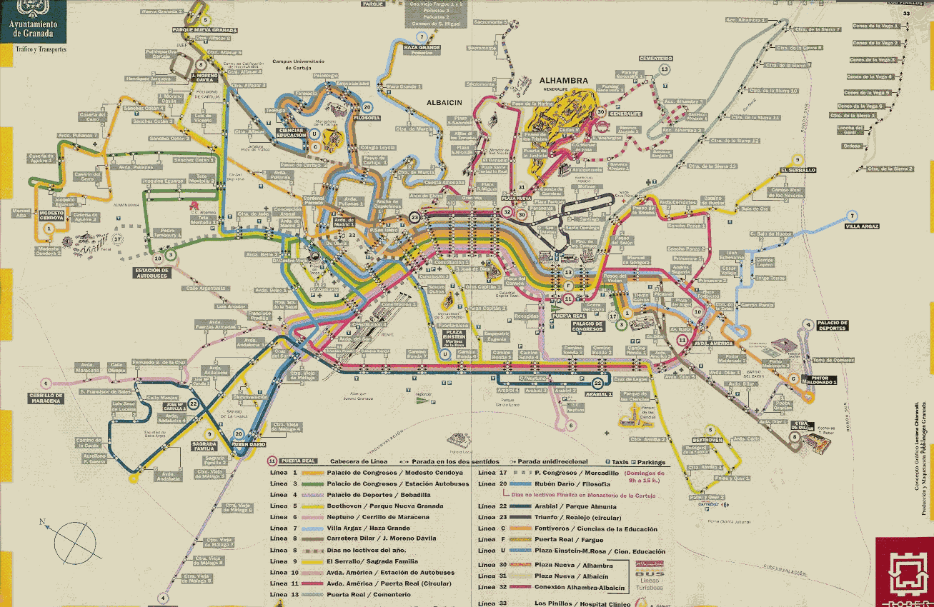
11.- Nos fijamos en el callejero
Pregunta por donde se va a la estación de autobuses.
Escribe el itinerario que te han comentado.
..............................................................................................

Slide 73
12.- Asocia imagen y palabra.
bicicleta
autobús
barco
helicóptero
camión
metro
aeronave
moto
balsa
coche
tranvía
avión

Slide 74
15.- Une mediante flechas. Plural
Camión | tren
yate | Barcos
Turismo | Turismos
balsas | Yates
Trenes | Patera
helicóptero | Camiones
pateras | Balsa
Autobús | Autobuses
Barco | Helicópteros

Slide 75
16.- Une con la palabra contraria
Rápido |  | Corto
Bonito |  | Frenar
ancho |  | Lento
Aterrizar |  | Despacio
Flotar |  | Pequeño
Deprisa |  | Despegar
Grande |  | Estrecho
Acelerar |  | Hundirse
Largo |  | Feo

Slide 76
17.- Formas silabas
BE HO
PE
CA UN
PO
BU
CHE
YA
WI

Slide 77
18.- Palabras en mayúsculas
TAXI | CAMION | AVIONETA | TREN
COCHE | PATERA | HELICÓPTERO | BICICLETA
VELERO | MOTO | MOTOCICLETA | CARRO
CARRO | BALSA | GLOBO | TRANVÍA
TRANSATLANTICO | AUTOBÚS | BICI | SUBMARINO

Slide 78
19.- Texto.-
Mohamed en un marroquí que ha viajado a España en una patera.
Una patera es parecido a una barca pero muy pequeña, donde además van hacinados muchas personas que pretenden buscarse la vida en Europa.
A ellos les gustaría venir en otro tipo de medios de transporte pero tienen problemas con su visado para poder entrar.
Para llegar a España tienen que atravesar el mar Mediterráneo , a veces es muy peligroso después de tantas horas de viaje. Por lo que algunos llegan otros no.
Antes Mohamed solía pasear por la playa con su hija pensando en la otra orilla , en lo que iba a suponer para su familia.
Una vez en España pensaba viajar en tren , avión porque son rápidos y cómodos.

Slide 79
20.- Responde a las preguntas.-
¿ De donde es Mohamed ?
¿ Qué es una patera ?
¿ Qué mar tiene que atravesar Mohamed ?
¿ En qué medios de transporte le gustaría viajar ?
¿ Qué medios de transporte conoces ?

Slide 80
21.- Ideas varias
INTERCULTURAL ASPECTS
WORK WITH YOUR PARTNER.
Mohamed tiene un carro en Marruecos
Diferentes culturas tienen diferentes tipos de transportes
Duque viaja al espacio en una nave espacial
Yo generalmente no compro coches que son fabricados en países extranjeros.
Los niños en el norte de Europa suelen pasear en una bicicleta.
Los billetes de tren son diferentes en algunos países

Slide 81
22.- Lee, copia y dibuja
Hay diferentes medios de transporte.
-----------------------------------------------------------------
Algunas personas cruzan el mediterráneo en patera.
-----------------------------------------------------------------
En mi municipio tenemos taxis piratas
-----------------------------------------------------------------

Slide 82
23.- Ordenar palabras y frases
Barcelona el puerto yates en de hay
-----------------------------------------------------------------
Por volar aire helicópteros aviones el pueden y cielo
-----------------------------------------------------------------
Volar muy es en bonito avión muy
-----------------------------------------------------------------

Slide 83



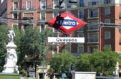
24.- Carteles e indicadores

Slide 84




25.- Fíjate en el dibujo
1
Podemos establecer diálogos con nuestros alumnos para preguntar por cada uno de los medios de transporte, así como las diferentes formulas de cortesía que podemos utilizar en esos momentos.
Podemos también usar estructuras del tipo:
Enfrente de, cerca de , a la derecha de , a la izquierda de , delante de .

Slide 85
Otros diálogos
2
Perdone / disculpe , ¿ Donde está la estación de ..........?
. Cerca de / Lejos de . Junta a
. Gracias
¿Cuántas paradas son hasta?
¿Me puede avisar de ...... ?
Disculpe la estación de autobuses
. Si, ahí detrás del ..... junto a ..........
. Gracias
Por favor la parada del ..................... más cercana.
( orientaciones sencillas )

Slide 86
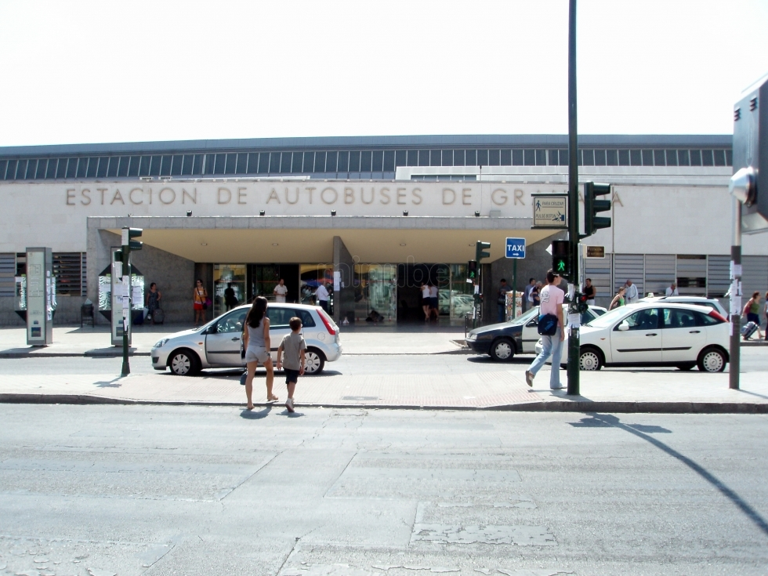
25.- Estación tren / autobús ….
1
Podemos iniciar un dialogo sobre los pasos que nuestros alumnos siguen para coger un tren / autobús / avión .... ¿Qué desplazamientos suelen realizar? ¿ Cómo se realiza la compra del billete ?
A continuación presentaríamos el nombre de todos los servicios y intentamos transmitir cual es realmente su organización : tablones de horarios , información , consigna , maquinas para expandir billetes, ....
Posteriormente se puede describir una estación concreta próxima a tu zona.
Podemos repasar los servicios habituales en función de los logotipos y carteles.

Slide 87
26.- Estación tren / autobús ….
2
Comentamos los símbolos y carteles de los servicios que hemos visto.
Podemos comentar los diferentes tipos de billetes que existen.
Ventanillas
Transporte urbano.
Diferentes tipos de viajes , vuelos nacionales e internacionales, trenes cercanías , regionales , nacionales.
Horarios de salidas y llegadas.
Folletos informativos
Como podemos encontrar el coche , el asiento , el anden , el núm.. de puerta en un aeropuerto , etc.
La figura del revisor.
Podemos hacer recorridos utilizando mapas a nivel local , regional , .... . Podemos utilizar planos del metro , ...
Podemos analizar los puntos importantes de la ciudad, sus logotipos , carteles , ....
Analizaremos cuestiones relacionadas educación vial .

Slide 88
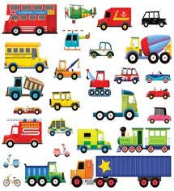
Los medios de transporte

Slide 89
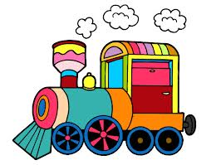
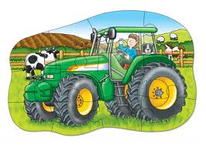
TRANSPORTES TERRESTRES:
SON LOS QUE CIRCULAN POR LA TIERRA. POR EJEMPLO:

Slide 90
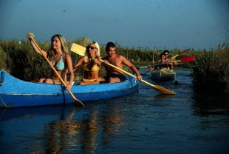
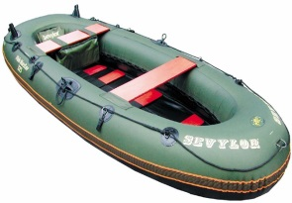
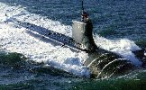
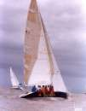
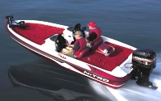

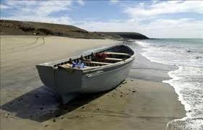
TRANSPORTES MARÍTIMOS:
SON AQUELLOS QUE VAN POR EL AGUA. POR EJEMPLO:
Barco | Canoa | Balsa | Submarino
Velero | Lancha motora | Piragua | patera

Slide 91



TRANSPORTES AÉREOS:
SON AQUELLOS QUE VAN POR EL AIRE. POR EJEMPLO:

Slide 92
LOS TRANSPORTES PUEDEN SER:
TRANSPORTES PÚBLICOS:
PUEDEN SER UTILIZADOS POR TODAS LAS PERSONAS.
TRANSPORTES PRIVADOS:
LOS UTILIZAN LAS PERSONAS QUE LO HAN COMPRADO.

Slide 93
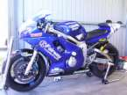



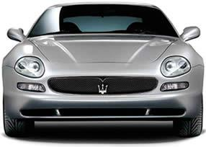

¿CUÁLES DE ESTOS TRANSPORTES SON PÚBLICOS?

Slide 94
¿CUÁLES SON PRIVADOS?

Slide 95
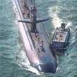
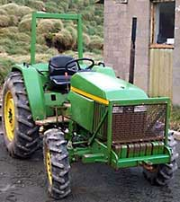

¿CÓMO SON ESTOS TRANSPORTES?

Slide 96
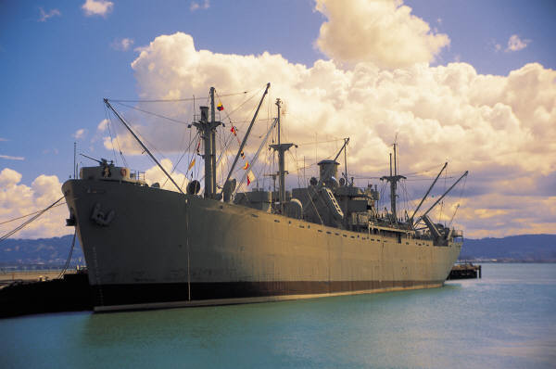

SEÑALA LOS MEDIOS DE TRANSPORTE MARÍTIMOS

Slide 97
NORMAS DE RESPETO EN EL TRANSPORTE PÚBLICO:
Para subir o bajar, esperar a que se pare del todo.
No impedir el paso a la gente por el pasillo.
No sacar la cabeza o brazos por la ventanilla.
No molestar al conductor

Slide 98

27.- Pasatiempos.-

Slide 99


27.- Materiales ampliación.-

